Slide 1
实验3 离散序列的基本运算

Slide 2
一、实验目的
(1)进一步了解离散时间序列时域的基本运算。
(2)通过实验进一步理解卷积定理，了解卷积的过程。
(3)了解MATLAB语言进行离散序列运算的常用函数，掌握离散序列运算程序的编写方法。

Slide 3
二、实验涉及的MATLAB子函数
1.find
功能：寻找非零元素的索引号。
调用格式： find((n>＝min(n1))&(n<＝max(n1)))；在符合关系运算条件的范围内寻找非零元素的索引号。

Slide 4
2.fliplr
功能：对矩阵行元素进行左右翻转。
调用格式： x1＝fliplr(x)；将x的行元素进行左右翻转，赋给变量x1。

Slide 5
3.conv
功能：进行两个序列间的卷积运算。
调用格式： y＝conv(x，h)；用于求取两个有限长序列x和h的卷积，y的长度取x、h长度之和减1。
例如，x(n)和h(n)的长度分别为M和N，则 y＝conv(x，h) y的长度为N＋M－1。
使用注意事项：conv默认两个信号的时间序列从n＝0开始，因此默认y对应的时间序号也从n＝0开始。

Slide 6
4.sum
功能：求各元素之和。
调用格式：
Z＝sum(x)；求各元素之和，常用于等宽数组求定积分。

Slide 7
5.hold
功能：控制当前图形是否刷新的双向切换开关。
调用格式： holdon；使当前轴及图形保持而不被刷新，准备接受此后将绘制的新曲线。 holdoff；使当前轴及图形不再具备不被刷新的性质。

Slide 8
6.pause
功能：暂停执行文件。
调用格式： pause；暂停执行文件，等待用户按任意键继续。 pause(n)；在继续执行之前，暂停n秒。

Slide 9
三、实验原理
离散序列的时域运算包括信号的相加、相乘，信号的时域变换包括信号的移位、反折、倒相及信号的尺度变换等。
在MATLAB中，离散序列的相加、相乘等运算是两个向量之间的运算，因此参加运算的两个序列向量必须具有相同的维数，否则应进行相应的处理。
下面用实例介绍各种离散序列的时域运算和时域变换的性质。

Slide 10
1.序列移位
将一个离散信号序列进行移位，形成新的序列： x₁(n)＝x(n－m)
当m>0时，原序列x(n)向右移m位，形成的新序列称为x(n)的延时序列；当m<0时，原序列x(n)向左移m位，形成的新序列称为x(n)的超前序列。

Slide 11
例3-1 x₁(n)＝u(n＋6) (－10<n<10) x₂(n)＝u(n－4) (－10<n<10)
编写一个MATLAB程序，对u(n)序列进行移位，由图3-1比较三个序列之间的关系。 n1＝－10；n2＝10； k0＝0；k1＝－6；k2＝4； n＝n1：n2； %生成离散信号的时间序列 x0＝［n>＝k0］； %生成离散信号x0(n) x1＝［(n－k1)>＝0］；%生成离散信号x1(n) x2＝［(n－k2)>＝0］；%生成离散信号x2(n)

Slide 12
subplot(3，1，1)，stem(n，x0，′filled′，′k′)； axis(［n1，n2，1.1*min(x0)，1.1*max(x0)］)； ylabel(′u(n)′)； subplot(3，1，2)，stem(n，x1，′filled′，′k′)； axis(［n1，n2，1.1*min(x1)，1.1*max(x1)］)； ylabel(′u(n＋6)′)； subplot(3，1，3)，stem(n，x2，′filled′，′k′)； axis(［n1，n2，1.1*min(x2)，1.1*max(x2)］)； ylabel(u′(n－4)′)；

Slide 13
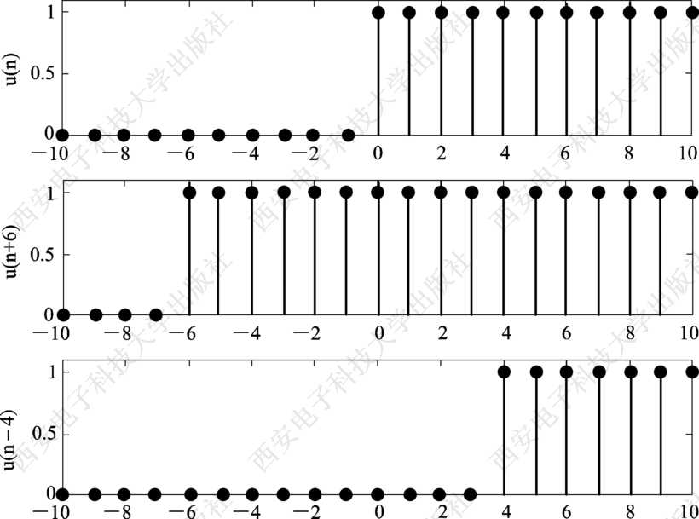
图3-1 u(n)及其位移序列u(n＋6)和u(n－4)

Slide 14
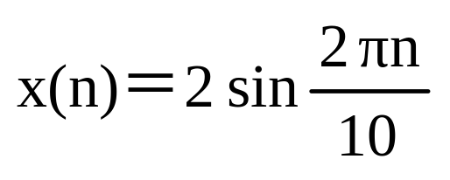
例3-2 已知一正弦信号：
求其移位信号x(n－2)和x(n＋2)在－2<n<10区间的序列波形。
解 MATLAB程序如下： n＝－2：10；n0＝2；n1＝－2； x＝2*sin(2*pi*n/10)； %建立原信号x(n) x1＝2*sin(2*pi*(n－n0)/10)； %建立x(n－2)信号 x2＝2*sin(2*pi*(n－n1)/10)；%建立x(n＋2)信号

Slide 15
subplot(3，1，1)，stem(n，x，′filled′，′k′)； ylabel(′x(n)′)； subplot(3，1，2)，stem(n，x1，′filled′，′k′)； ylabel(′x(n－2)′)； subplot(3，1，3)，stem(n，x2，′filled′，′k′)； ylabel(′x(n＋2)′)；
结果如图3-2所示。

Slide 16
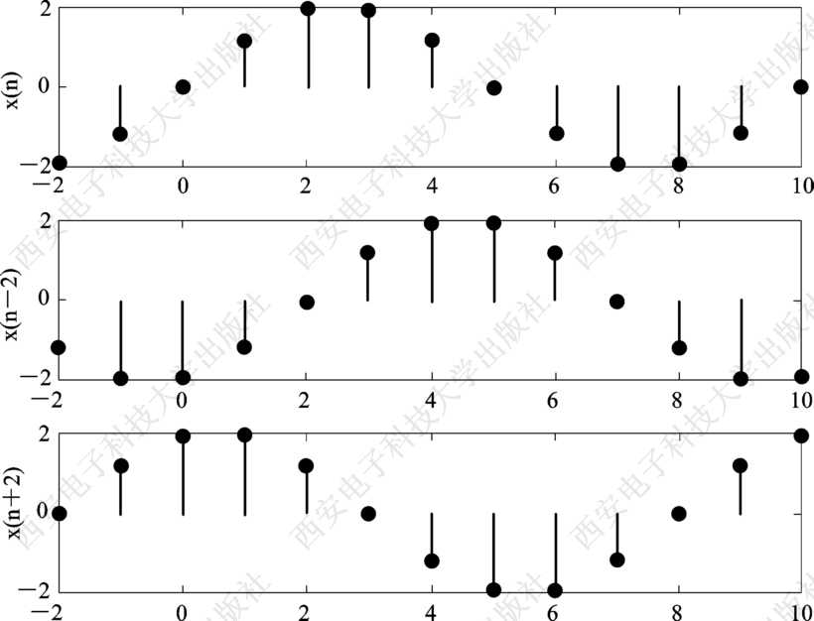
图3-2 正弦信号x(n)、x(n－2)和x(n＋2)

Slide 17
2.序列相加
两个离散序列相加是指两个序列中相同序号n(或同一时刻)的序列值逐项对应相加，构成一个新的序列： x(n)＝x₁(n)＋x₂(n)
情况1 参加运算的两个序列具有相同的维数。

Slide 18
例3-3 求x(n)＝δ(n－2)＋δ(n－4) (0<n<10)。
解 MATLAB程序如下： n1＝0；n2＝10；n01＝2；n02＝4； %赋初值 n＝n1：n2； x1＝［(n－n01)＝＝0］； %建立δ(n－2)序列 x2＝［(n－n02)＝＝0］； %建立δ(n－4)序列 x3＝x1＋x2； subplot(3，1，1)；stem(n，x1，′filled′)； axis(［n1，n2，1.1*min(x1)，1.1*max(x1)］)； ylabel(′δ(n－2)′)；

Slide 19
subplot(3，1，2)；stem(n，x2，′filled′)； axis(［n1，n2，1.1*min(x2)，1.1*max(x2)］)； ylabel(′δ(n－4)′)； subplot(3，1，3)；stem(n，x3，′filled′)； axis(［n1，n2，1.1*min(x3)，1.1*max(x3)］)； ylabel(′δ(n－2)＋δ(n－4)′)；
结果如图3-3所示。
情况2：参加运算的两个序列的维数不同。

Slide 20
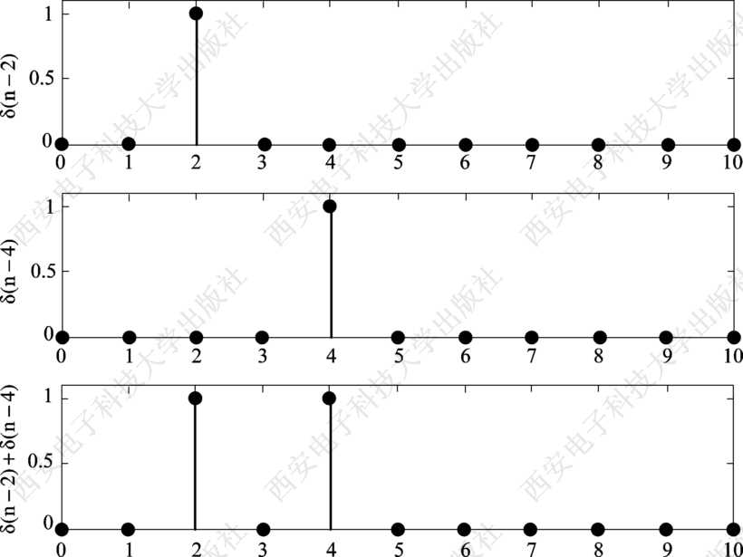
图3-3 δ(n－2)和δ(n－4)序列相加

Slide 21
例3-4 已知 x₁(n)＝u(n＋2) (－4<n<6) x₂(n)＝u(n－4) (－5<n<8)
求 x(n)＝x₁(n)＋x₂(n)
解 要求上述两个序列之和，必须对长度较短的序列补零，同时保持位置一一对应。MATLAB程序如下： n1＝－4：6；n01＝－2； x1＝［(n1－n01)>＝0］； %建立x1信号 n2＝－5：8；n02＝4； x2＝［(n2－n02)>＝0］；%建立x2信号

Slide 22
n＝min(［n1，n2］)：max(［n1，n2］)；%为x信号建 立时间序列n
N＝length(n)；%求时间序列n的点数N y1＝zeros(1，N)；y2＝zeros(1，N)；%新建一维N列的y1、y2全0数组 y1(find((n>＝min(n1))&(n<＝max(n1))))＝x1； %为y1赋值 y2(find((n>＝min(n2))&(n<＝max(n2))))＝x2；%为y2赋值

Slide 23
x＝y1＋y2； stem(n，x，′filled′)； axis(［min(n)，max(n)，1.1*min(x)，1.1*max(x)］)；
结果如图3-4所示。

Slide 24
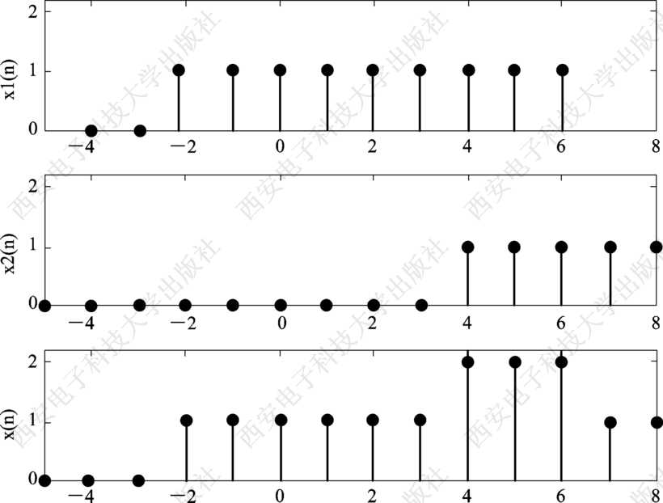
图3-4 序列维数不同的x1(n)和x2(n)相加

Slide 25
3.序列相乘
两个离散序列相乘是指两个序列中相同序号n(或同一时刻)的序列值逐项对应相乘，构成一个新的序列： x(n)＝x₁(n)×x₂(n)
同样存在着序列维数相同和不同两种情况，处理方法与序列相加相同。

Slide 26
例3-5 已知信号： x₁(n)＝3e^{－0.25n} (－4<n<10) x₂(n)＝u(n＋1) (－2<n<6)
求 x(n)＝x₁(n)×x₂(n)
解 MATLAB程序如下： n1＝－4：10； x1＝3*exp(－0.25*n)； %建立x1信号 n2＝－2：6；n02＝－1；

Slide 27
x2＝［(n2－n02)>＝0］；%建立x2信号 n＝min(［n1，n2］)：max(［n1，n2］)；%为x信号建 立时间序列n
N＝length(n)； %求时间序列n的点数N y1＝zeros(1，N)；%新建一维N列的y1全0数组 y2＝zeros(1，N)；%新建一维N列的y2全0数组 y1(find((n>＝min(n1))&(n<＝max(n1))))＝x1； %为y1赋值 y2(find((n>＝min(n2))&(n<＝max(n2))))＝x2；%为y2赋值 x＝y1.*y2；
结果如图3-5所示。

Slide 28
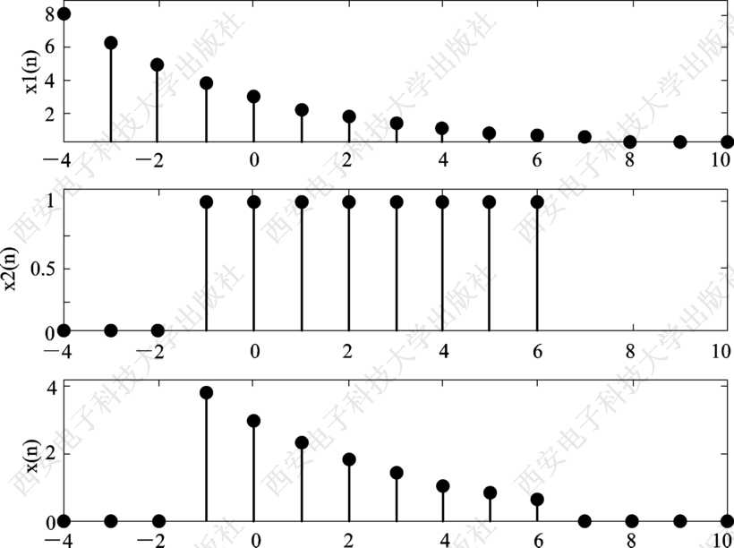
图3-5 序列x1(n)和x2(n)相乘

Slide 29
4.序列反折
离散序列反折是指离散序列的两个向量以零时刻的取值为基准点，以纵轴为对称轴反折。在MATLAB中提供了fliplr函数，可以实现序列的反折。
例3-6 已知一个信号： x(n)＝e^{－0.3*n} (－4<n<4)
求它的反折序列x(－n)。
解 MATLAB程序如下： n＝－4：4； x＝exp(－0.3*n)；

Slide 30
x1＝fliplr(x)； n1＝－fliplr(n)； subplot(1，2，1)，stem(n，x，′filled′)； title(′x(n)′)； subplot(1，2，2)，stem(n1，x1，′filled′)； title(′x(－n)′)；
结果如图3-6所示。

Slide 31
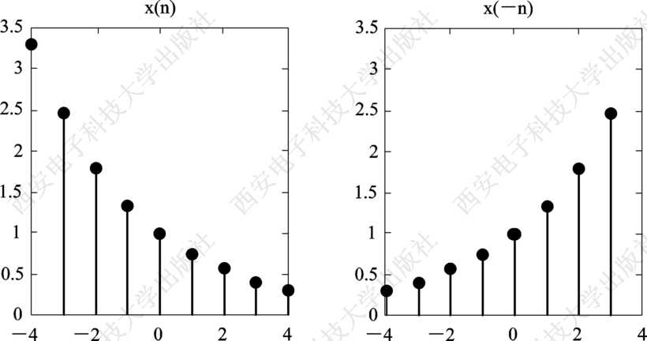
图3-6 序列x(n)和x(－n)反折序列

Slide 32
5.序列倒相
离散序列倒相是求一个与原序列的向量值相反，对应的时间序号向量不变的新的序列。
例3-7 将例3-6中信号： x(n)＝e^{－0.3*n} (－4<n<4)
倒相。
解 MATLAB程序如下： n＝－4：4； x＝exp(－0.3*n)； x1＝－x；

Slide 33
subplot(1，2，1)，stem(n，x，′filled′)； title(′x(n)′)； axis(［min(n)，max(n)，1.1*min(x1)，1.1*max(x)］)； subplot(1，2，2)，stem(n，x1，′filled′)； title(′－x(n)′)； axis(［min(n)，max(n)，1.1*min(x1)，1.1*max(x)］)；
结果如图3-7所示。

Slide 34
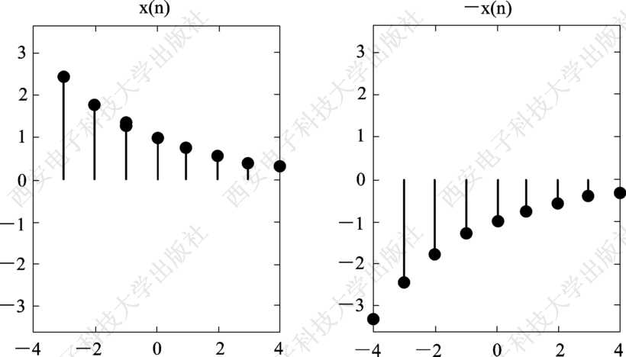
图3-7 序列x(n)和倒相序列－x(n)

Slide 35
6.序列的尺度变换
对于给定的离散序列x(n)，序列x(mn)是x(n)每隔m点取一点形成，相当于时间轴n压缩了m倍；反之，序列x(n/m)是x(n)作m倍的插值而形成的，相当于时间轴n扩展了m倍。
例3-8 已知信号x(n)＝sin(2πn)，求x(2n)和x(n/2)的信号波形。为研究问题的方便，取0<n<20，并将n缩小20倍进行波形显示。
解 MATLAB程序如下： n＝(0：20)/20；

Slide 36
x＝sin(2*pi*n)； %建立原信号x(n) x1＝sin(2*pi*n*2)；%建立x(2n)信号 x2＝sin(2*pi*n/2)；%建立x(n/2)信号 subplot(3，1，1)，stem(n，x，′filled′)； ylabel(′x(n)′)； subplot(3，1，2)，stem(n，x1，′filled′)； ylabel(′x(2n)′)； subplot(3，1，3)，stem(n，x2，′filled′)； ylabel(′x(n/2)′)；
结果如图3-8所示。

Slide 37
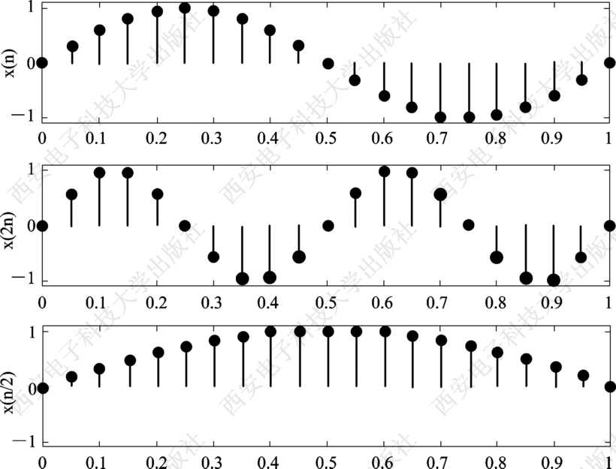
图3-8 序列x(n)、x(2n)和x(n/2)

Slide 38
7.直接使用conv进行卷积运算
求解两个序列的卷积，很重要的问题在于卷积结果的时宽区间如何确定。在MATLAB中，卷积子函数conv默认两个信号的时间序列从n＝0开始，y对应的时间序号也从n＝0开始。
例3-9 已知两个信号序列： f₁＝0.8n (0<n<20) f₂＝u(n) (0<n<10)
求两个序列的卷积和。

Slide 39
编写MATLAB程序如下： nf1＝0：20； %建立f1的时间向量 f1＝0.8.^nf1；%建立f1信号 subplot(2，2，1)；stem(nf1，f1，′filled′)； title(′f1(n)′)； nf2＝0：10；%建立f2的时间向量 lf2＝length(nf2)；%取f2时间向量的长度 f2＝ones(1，lf2)；%建立f2信号 subplot(2，2，2)；stem(nf2，f2，′filled′)； title(′f2(n)′)； y＝conv(f1，f2)；%卷积运算

Slide 40
subplot(2，1，2)；stem(y，′filled′)； title(′y(n)′)；
结果如图3-9所示。

Slide 41
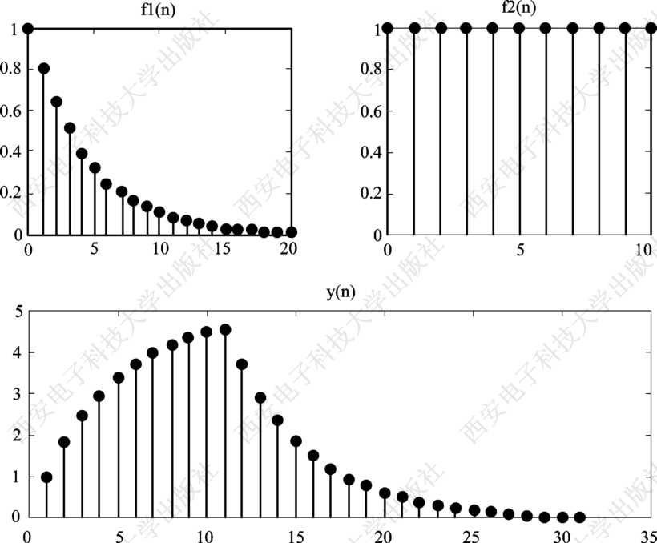
图3-9 例3-9f1(n)、f2(n)、y(n)的波形

Slide 42
8.复杂序列的卷积运算
由于MATLAB中卷积子函数conv默认两个信号的时间序列从n＝0开始，因此，如果信号不是从0开始，则编程时必须用两个数组确定一个信号，其中，一个数组是信号波形的幅度样值，另一个数组是其对应的时间向量。此时，程序的编写较为复杂，我们可以将其处理过程编写成一个可调用的通用子函数。

Slide 43
下面是在conv基础上进一步编写的新的卷积子函数convnew，是一个适用于信号从任意时间开始的通用程序。 function［y，ny］＝convnew(x，nx，h，nh) %建立 convnew子函数
%x为一信号幅度样值向量，nx为x对应的时间向量
%h为另一信号或系统冲激函数的非零样值向量，nh为h对应的时间向量
%y为卷积积分的非零样值向量，ny为其对应的时间向量 n1＝nx(1)＋nh(1)；%计算y的非零样值的起点位置

Slide 44
n2＝nx(length(x))＋nh(length(h))；%计算y的非零样值 的宽度 ny＝［n1：n2］；%确定y的非零样值时间向量 y＝conv(x，h)；
用上述程序可以计算两个离散时间序列的卷积和，求解信号通过一个离散系统的响应。

Slide 45
例3-10 两个信号序列：f1为0.5n(0<n<10)的斜变信号序列；f2为一个u(n＋2)(－2<n<10)的阶跃序列，求两个序列的卷积和。
解 从信号序列n的范围可见，f2的时间轴起点不是n＝0，因此，该程序需使用卷积子函数convnew进行计算。
编写MATLAB程序如下： nf1＝0：10； %f1的时间向量 f1＝0.5*nf1； nf2＝－2：10；%f2的时间向量 nt＝length(nf2)；%取f2时间向量的长度 f2＝ones(1，nt)；

Slide 46
［y，ny］＝convnew(f1，nf1，f2，nf2)； %调用convnew卷积子函数 subplot(2，2，1)，stem(nf1，f1，′filled′)；%显示f1信号 subplot(2，2，2)，stem(nf2，f2，′filled′)；%显示f2信号 subplot(2，1，2)，stem(ny，y，′filled′)；%卷积积分结果
程序执行的结果如图3-10所示。

Slide 47
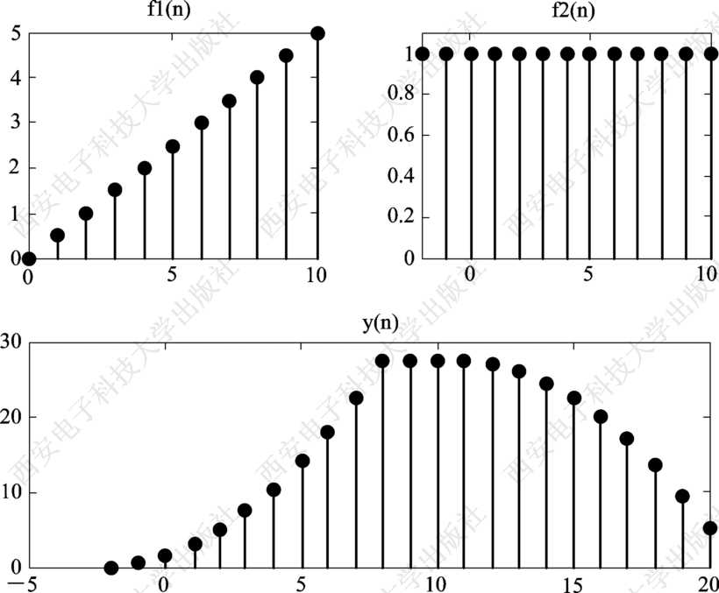
图3-10 例3-10f1(n)、f2(n)、y(n)的波形

Slide 48
9.卷积积分的动态过程演示
为了更深入地理解两个序列卷积的原理，下面提供一段演示卷积积分的动态过程的MATLAB程序。
例3-11 动态地演示例3-9求解信号序列 f₁＝0.8n (0<n<20) f₂＝u(n) (0<n<10)
卷积和的过程。

Slide 49
编写MATLAB程序如下： clf； %图形窗清屏 nf1＝0：20； %建立f1的时间向量 f1＝0.8.^nf1； %建立f1序列 lf1＝length(f1)；%取f1时间向量的长度 nf2＝0：10； %f2的时间向量 lf2＝length(nf2)；%取f2时间向量的长度 f2＝ones(1，lf2)；%建立f2序列 lmax＝max(lf2，lf1)；%求最长的序列

Slide 50
iflf2>lf1nf2＝0；nf1＝lf2－lf1；%若f2比f1长，对f1补 nf1个0 elseiflf2<lf1nf1＝0；nf2＝lf1－lf2；%若f1比f2长，对 f2补nf2个0 elsenf2＝0；lf1＝0； %若f1与f2同长，不补0 end lt＝lmax； %取长者为补0长度基础
%先将f2补得与f1同长，再将两边补最大长度的0 u＝［zeros(1，lt)，f2，zeros(1，nf2)，zeros(1，lt)］； t1＝(－lt＋1：2*lt)；

Slide 51
%先将f1补得与f2同长，再将左边补2倍最大长度的0 f1＝［zeros(1，2*lt)，f1，zeros(1，nf1)］； hf1＝fliplr(f1)； %将f1作左右反折
N＝length(hf1)； y＝zeros(1，3*lt)； %将y存储单元初始化 fork＝0：2*lt %动态演示绘图 p＝［zeros(1，k)，hf1(1：N－k)］；%使hf1向右循环 移位 y1＝u.*p；[KG－4] %使输入和翻转移位的脉冲过 渡函数逐项相乘 yk＝sum(y1)； %相加

Slide 52
y(k＋lt＋1)＝yk；%将结果放入数组y subplot(4，1，1)；stem(t1，u)； subplot(4，1，2)；stem(t1，p)； subplot(4，1，3)；stem(t1，y1)； subplot(4，1，4)；stem(k，yk)；%作图表示每一次卷 积的结果 axis(［－20，50，0，5］)；holdon[KG－1] %在图形 窗上保留每一次运行的图形结果 pause(1)； %停顿1秒钟 end

Slide 53
四、实验任务
(1)在MATLAB中运行各例题程序，理解离散序列运算的性质，了解各条语句的意义。
(2)用MATLAB实现下列信号序列：
①x(n)＝δ(n＋3)＋2δ(n－4)，(－5<n<5)
②x(n)＝u(n－2)＋u(n＋2)，(－5<n<5)
③已知x(n)＝3cos(2πn/10)，试显示x(n－3)和x(n＋3)在0<n<20区间的波形。
④已知x1＝e^{－n/16}，x₂(n)＝5sin(2πn/10)，试显示x₁(n)×x₂(n)在0<n<24区间的波形。

Slide 54

(3)已知信号x(n)＝n sin(n)，试显示在0<n<20区间的下列波形： y₁(n)＝x(n－3)，y₂(n)＝x(－n)，y3₍n)＝－x(n)， y₄(n)＝x(－n＋3)，y₅(n)＝x(n/2)
(4)编写MATLAB程序，描绘下列信号序列的卷积波形：
①f1(n)＝δ(n－1)，f2(n)＝u(n－2)，(0≤n<10)
②f1(n)＝u(n)，f2(n)＝e^{0.2n}u(n)，(0≤n<10)
③x(n)＝sin ，h(n)＝(0.5)^{n}，(－3≤n≤4π)
④x(n)＝δ(n＋2)＋δ(n－1)，h(n)＝R₄(n)，(－3≤n≤8)

Slide 55
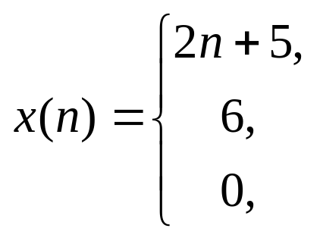
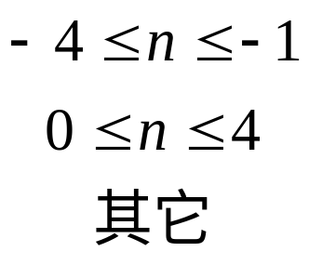
*(5)已知信号
①描绘x(n)序列的波形；
②试用延迟的单位脉冲序列及其加权和表示x(n)序列；
③试描绘以下序列的波形： x₁(n)＝2x(n－2)，x₂(n)＝2x(n＋2)，x₃(n)＝x(2－n)

Slide 56
五、实验预习
(1)认真阅读实验原理，明确本次实验目的，复习有关离散时间序列运算的理论知识。
(2)读懂各例题程序，了解基本的离散序列运算在MATLAB中的程序编写方法。
(3)根据实验任务预先编写实验程序。
(4)预习思考题：当进行离散序列的相乘运算时，例3-5题程序中有x＝y1.*y2，请问此处进行的相乘运算是矩阵乘还是数组乘，为什么要这样使用? MATLAB中提供的conv卷积子函数，使用中需满足什么条件？如果条件不满足，应如何处理？

Slide 57
六、 实验报告
(1) 列写已调试通过的实验任务程序， 打印或描绘实验程序产生的曲线图形。
(2) 思考题:
① 当进行离散序列的相加、相乘运算时，如果参加运算的两个序列向量维数不同，应进行怎样的处理? 请简述：调用子函数convnew进行卷积积分处理前要做哪些准备，与使用conv有何不同。
② 回答预习思考题。

